Slide 1
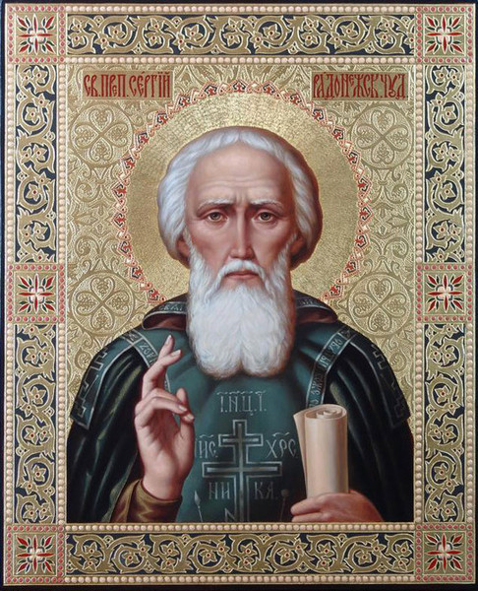
Основы религиозной культуры и светской этики
Тема урока: Преподобный
Сергий Радонежский
Модуль: Основы православной культуры
Филиппова Елена Сергеевна
ГБОУ школа № 327 Невского района Санкт-Петербурга

Slide 2

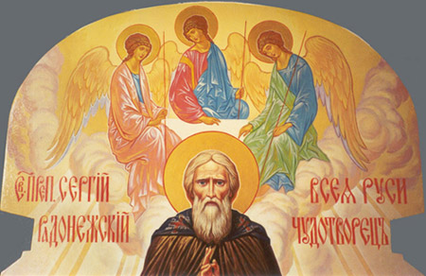

Slide 3

Работа со словарем
Житие – описание жизни святого. Обычно пишется уже после его смерти близко знавшим его человеком, свидетелем чудес
Угодник – лицо, возведённое в ранг “святых” за совершённые при жизни “особо угодных богу” дел
Добродетель – положительное нравственное качество, высокая нравственность
Обет – торжественное обещание, обязательство
Отрок – мальчик-подросток

Slide 4

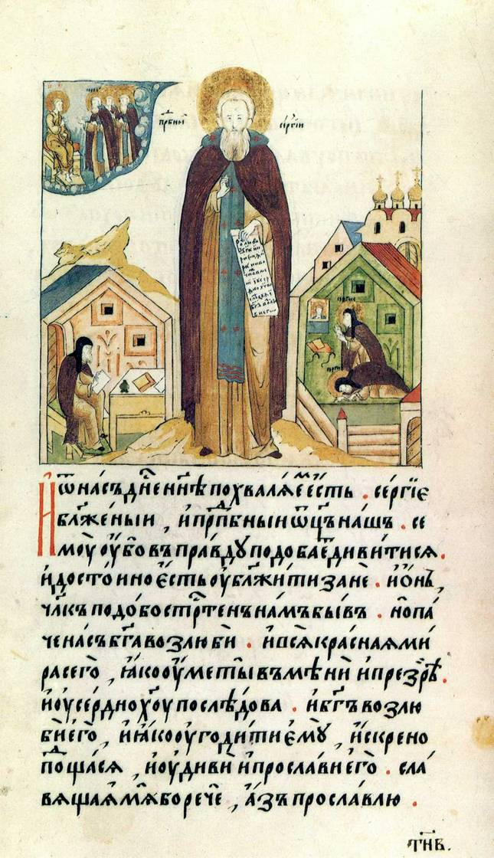
Написано в 1418 году, спустя 26 лет после кончины Святого Сергия, его учеником премудрым Епифанием

Slide 5
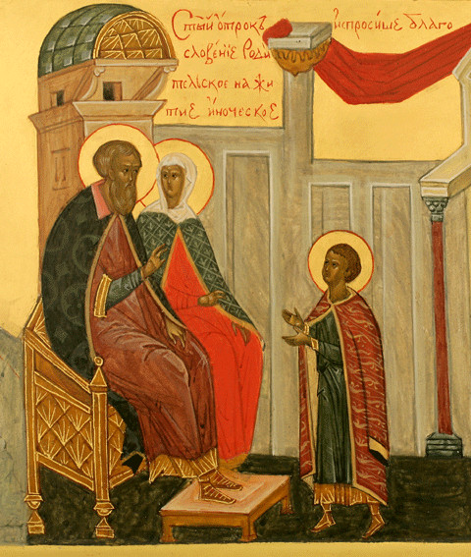
Первый биограф Сергия Радонежского Епифаний Премудрый сообщает, что будущий святой, получивший при рождении имя Варфоломей, родился 3 мая 1314 г. в селе Варницы (близ Ростова) в семье боярина Кирилла, служилого ростовских удельных князей, и его жены Марии.
Родители Сергия Радонежского
преподобные Кирилл и Мария

Slide 6
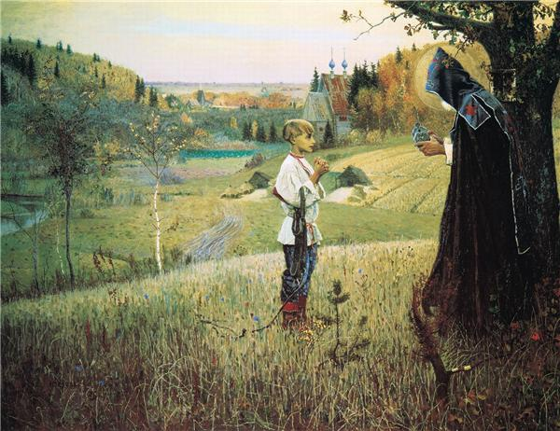
“Святое видение отроку Варфоломею”
Михаил Нестеров
C:\Documents and

Slide 7
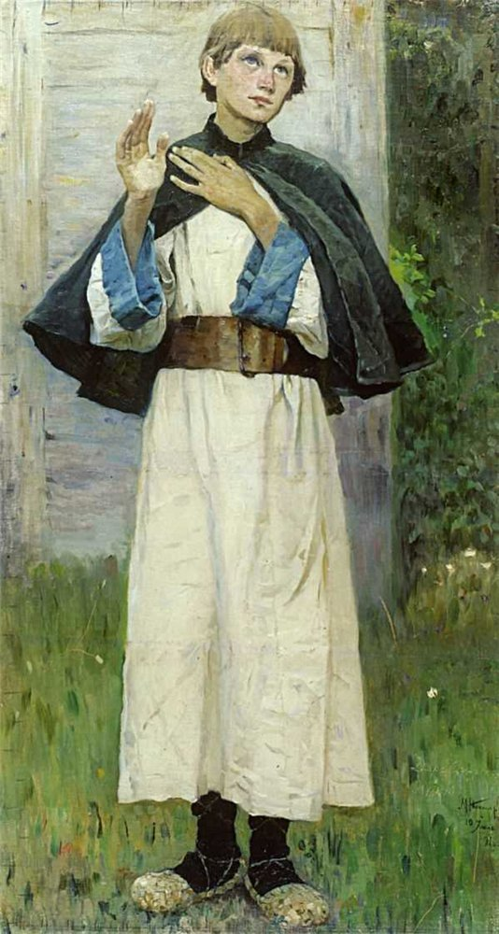
М. В. Нестеров
«Святой отрок Варфоломей»

Slide 8
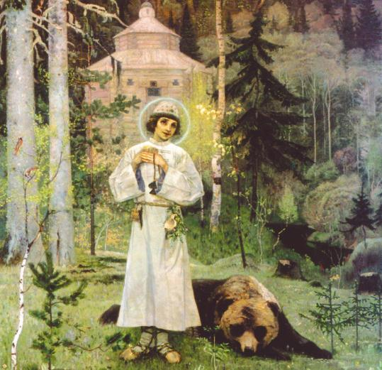
“Юность Преподобного Сергия”
Михаил Нестеров
После смерти родителей несколько лет погруженный в молчание, в полном одиночестве жил он в лесу, усердно молясь, трудясь, постясь и скудно питаясь.

Slide 9

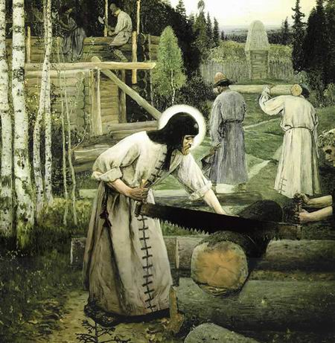
“Труды Преподобного Сергия”
Михаил Нестеров
Сергий отличался редким трудолюбием. Своими руками он построил несколько келий, носил воду, рубил дрова, выпекал хлеб, шил одежду, готовил пищу для братии и смиренно выполнял другие работы. Тяжелый труд Преподобный Сергий соединил с молитвой, бдением и постом.

Slide 10
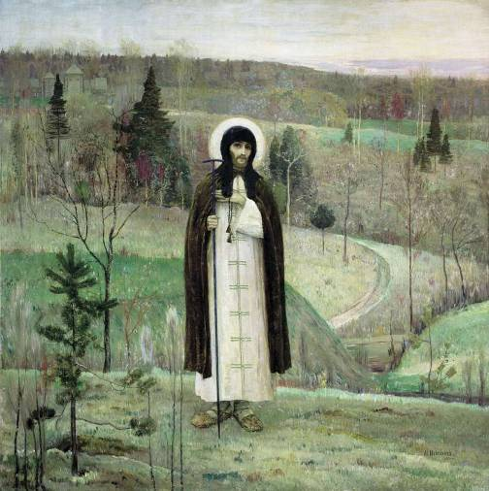
Сергий «тихими и кроткими словами» мог действовать на самые загрубелые и ожесточённые сердца; очень часто примирял враждующих между собой князей, уговаривая их подчиняться великому князю московскому.
«Преподобный Сергий Радонежский»
Михаил Нестеров

Slide 11
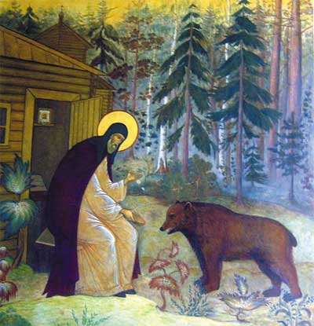
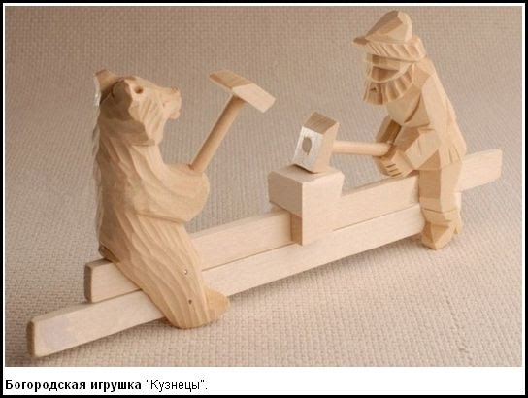
О жизни Преподобного Сергия существует множество легенд
Легенда о медведе
Легенда о Богородских игрушках

Slide 12
Однажды Преподобный Сергий увидел перед своей хижиной большого медведя. Испугавшись в первый момент, Преподобный понял, что зверь не столько свиреп, сколько голоден. Вынес он краюху хлеба и положил на пень перед медведем. Съев угощение, медведь удалился в лес. С тех пор зверь стал часто приходить к жилищу, ожидая угощения.
А Преподобный благодарил Бога, что послал ему лютого зверя на утешение.

Slide 13
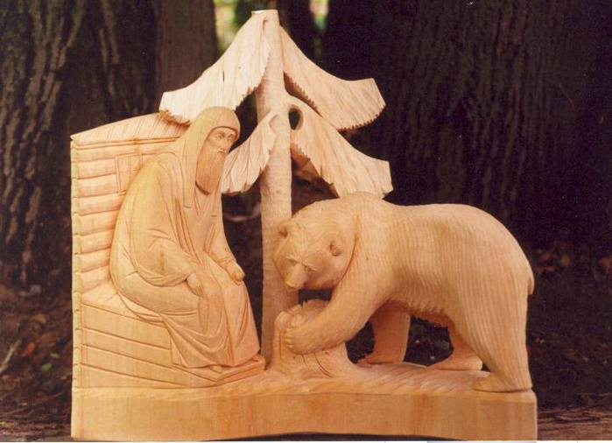
Легенда о том, как зародился промысел Богородской игрушки, рассказывает, что первую деревянную игрушку сделал сам Преподобный Сергий. Будто бы он в свободное от молитв и трудов время вырезал из липы птичек, коньков и дарил "на благословенье" детям.

Slide 14
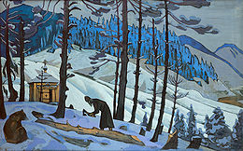
Сергий стал основателем Троице-Сергиева монастыря (лавры).
Слава Сергия дошла даже до Царьграда.
“Сергий Строитель” Николай Рерих

Slide 15
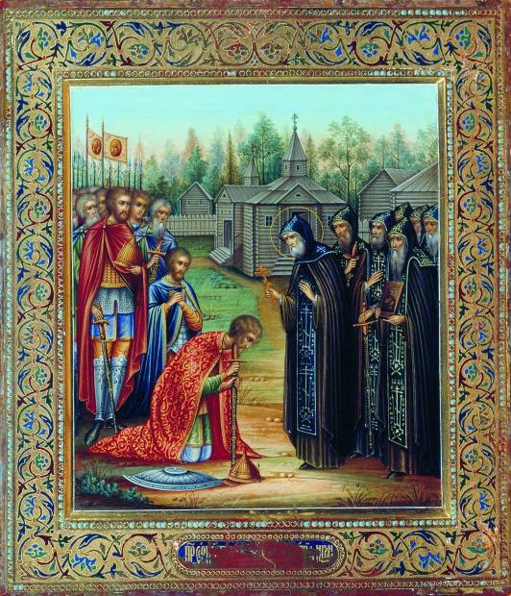
По версии жития, отправляясь на Куликовскую битву с Мамаем, князь Дмитрий поехал к Сергию, чтобы помолиться с ним и получить от него благословение.
Сергий предрёк ему победу и спасение от смерти и отпустил в поход двух своих иноков, Пересвета и Ослябю.

Slide 16
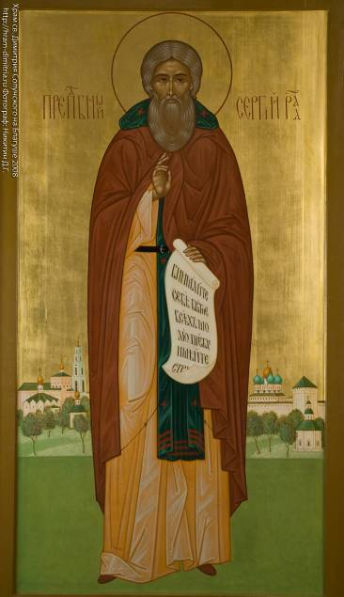
Незадолго до смерти, Сергий Радонежский завещал своим инокам «иметь чистоту душевную и телесную и любовь нелицемерную», «смирением украшать себя», «единомыслие друг с другом хранить», «ни во что ставить честь и славу жизни этой, но вместо этого от Бога воздаяния ожидать, небесных вечных благ наслаждения».

Slide 17
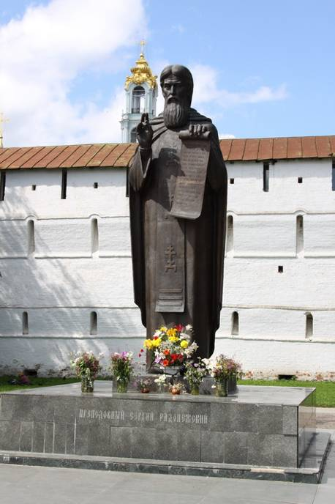
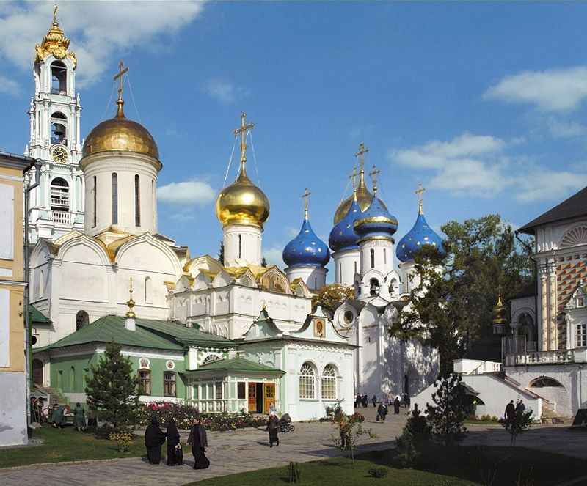
Памятник Сергию Радонежскому в Сергиевом Посаде
Троице -Сергиева Лавра

Slide 18
Работа с пословицами
1. Кто родителей почитает, тот вовеки не погибает. (Преподобный Сергий почитал своих родителей. Когда он хотел уйти в монастырь, родители попросили его остаться и позаботиться о них, и Преподобный Сергий их послушался.)
2. Жить – Богу служить.
(Преподобный Сергий всю свою жизнь посвятил Богу. Он жил по Божиим заповедям, любил Бога. С детства он любил молиться, читать божественные книги; в юности он ушел в лес, чтобы никто не мешал ему молиться.)
3. Послушание паче поста и молитвы.
(Отрок Варфоломей послушался старца, когда тот велел ему читать книгу. Варфоломею было стыдно, ведь он не умел читать, но он послушался старца и легко прочитал. Потом он послушался своих родителей, когда они попросили его не становиться монахом до их смерти.)
4. Умный смиряется, глупый надувается.
(Преподобный Сергий жил очень скромно. Однажды к нему пришел крестьянин, а в это время святой работал на огороде. Когда крестьянину на него указали, то он не поверил монахам. Но тут в монастырь приехал князь, и крестьянин увидел, что князь берет благословение у того старца, которого он назвал нищим. Крестьянин раскаялся в своем поступке, и Преподобный его утешил.)
5. С молитвою в устах, с работою в руках.
(Так жил Преподобный Сергий с детства. Много молился, но и работы не избегал, хотя был боярский сын.)

Slide 19
Тест «Житие Сергия Радонежского»
Выбери правильный ответ.
Как звали родителей Сергия?
а) Иван и Ольга
б) Пётр и Марфа
в) Кирилл и Мария
Какое имя получил мальчик при крещении?
а) Сергий
б) Константин
в) Варфоломей
Как учился мальчик?
а) быстро и легко
б) медленно и не прилежно
в) прилежно, но с трудом
Кого встретил мальчик?
а) святого старца
б) ангела
в) монахиню
Что он спросил у мальчика?
а) «Кем ты хочешь стать, чадо?»
б) «Куда ты идёшь, чадо?»
в) «Что ищешь и чего хочешь, чадо?»
Что ответил мальчик на вопрос старца?
а) что он хочет знать грамоту
б) что он хочет стать монахом
в) что его послали искать лошадь
Откуда переехал отец мальчика?
а) из Киева
б) из Москвы
в) из Ростова
Куда переехал отец мальчика?
а) В Радонеж
б) В Москву
в) В Коломну
О чём просил юноша своих родителей?
а) позволить ему стать священником
б) позволить ему идти учиться
в) позволить ему стать монахом
О чём попросили родители юношу?
а) подождать, пока они состарятся
б) подождать, пока они умрут
в) подождать, пока женятся старшие братья
Кто из князей приезжал к пр. Сергию за советом и благословением?
а) князь Александр
б) князь Дмитрий
в) князь Владимир
Как называется храм, созданный Сергием?
а) Успенский собор
б) Духовская церковь
в) Троице-Сергиевская Лавра

Slide 20




Закрасьте звёздочку в тетрадях
одним из цветов
Зелёный цвет
«Мне было интересно»
  Желтый цвет
«Было интересно, но кое-что
осталось непонятно»
Красный цвет
«Я с этим не согласен»
Серый цвет
«Было скучно»

Slide 21
Источники информации:
http://www.svyatoysergiy.ru/
http://top50.nameofrussia.ru/person.html?id=99
http://www.bogomater.ru/index.php?option=com_content&view=article&id=54:sergiy-radonezhsky&catid=17:2010-03-11-14-38-24&Itemid=6
http://hotkovo.net.ru/logo_cat/4.gif
http://www.lomonosov.org/paste/fouresses6344274272058.jpg
http://likbez.sumy.ua/uploads/images/1000409502.jpg
http://gorod-zagorsk.ru/pic/mess050pic920.jpg
http://www.arefa.ru/files/2279/2279.jpg
http://s46.radikal.ru/i114/0905/16/5109a29f9b7ft.jpg
http://www.museum.ru/imgB.asp?24237
http://www.zolotoe-koltso.ru/goroda_new/sergievposad/pics_sp/sp_radonejskiy_medved.jpg
http://knol.google.com/k/-/-/209nqpp00go3k/69efev/image%20%286%29.jpg
http://img0.liveinternet.ru/images/attach/c/1//50/293/50293572_pt06.jpg
http://dic.academic.ru/pictures/wiki/files/50/260px-St_Sergius_the_Builder.jpg
http://www.museum.ru/imgB.asp?24236
http://www.artcyclopedia.ru/img/big/005280023.jpg
http://www.tanais.info/directory/sergy6.jpg
http://hram-dimitria.ru/sait/Icon/5.jpg
http://talantov.info/files/IMG_2198_tn.jpg

